Slide 1
Опасные и красивые
Выполнила: воспитатель ГБОУ Детского сада комбинированного вида № 1951
Медова Наталья Витальевна
2014 год.

Slide 2
Грибы

Slide 3
Грибы —организмы, занимающие промежуточное положение между растительным и животным царствами. Французский ботаник XVII в. Вейян выдвинул предположение, что грибы намеренно созданы дьяволом, чтобы нарушить гармонию природы. Действительно, грибы хранят много загадок. Одна из тайн касается их пищевых свойств: среди грибов много вкусных и питательных видов, однако встречаются также несъедобные, а некоторые представляют серьёзную опасность для жизни человека, поскольку являются токсичными. В силу этого обстоятельства в отдельных странах грибные блюда не включаются в национальную кухню: долгое время людей повергали в трепет, вызывали страх и ужас рассказы об отравлениях, вызванных после употребления даров леса. Легенды и сказания передавались из поколения в поколение, и слово «гриб» в умах некоторых людей ассоциировалось со словом «смерть». Чтобы избежать отравления, надо соблюдать золотое правило грибника: не класть незнакомый гриб в лукошко или корзину. Даже один самый маленький ядовитый грибок, переработанный впоследствии вместе со съедобными, может привести к самым печальным последствиям.

Slide 5
Знаком всем по яркой окраске. Этот гриб порой выглядит очень красиво и привлекательно. Красный мухомор встречается во всех лесах с июля до поздней осени. Шляпка ярко-красная, диаметром 8-20 см. По ней разбросаны белые крапинки-бородавки. Гриб очень красив, но ядовит.
Ядовит этот гриб не для всего живого. Для больных копытных животных (лосей) он является лекарством. Приносит определенную пользу и деревьям. Грибокорень красных мухоморов питает влагой и азотом корни березы, сосны, ели и лиственницы. Поэтому не сбивайте красные мухоморы, не обедняйте грибной рацион животных, не губите красоту природы. Эти грибы являются предвестниками появления белых грибов, подосиновиков, подберезовиков...

Slide 6
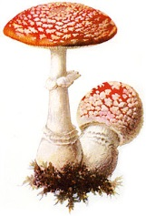

Slide 7
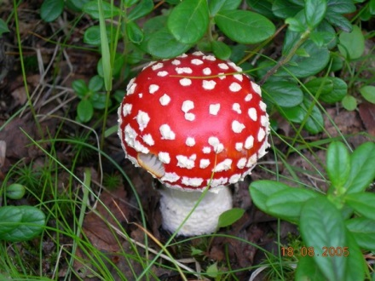
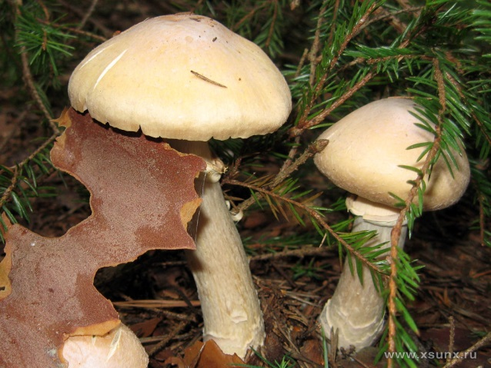
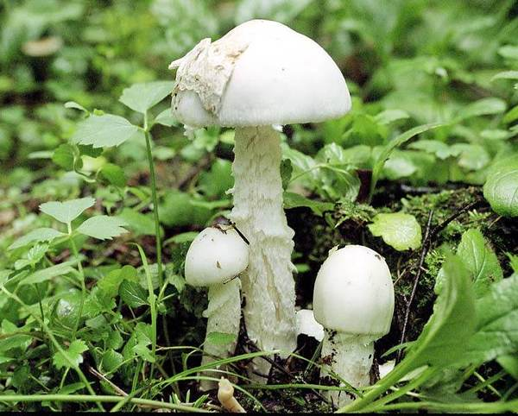
Загадки
Ножка белая, прямая,
Шапка красная, большая,
А на шапке, как веснушки,
Беленькие конопушки.
Возле леса на опушке,
Украшая темный бор,
Вырос пестрый, как Петрушка,
Ядовитый ... (мухомор).
В лесу есть грибы, что не надо искать,
Много растет их на каждой полянке,
Но эти грибы нельзя трогать и брать —
Яд в них опасный. Это ... (поганки).
У него невзрачный вид,
Ты не трогай этот гриб.
Учти, он очень ядовит,
И не бери его с полянки.
Его называют ... (бледной поганкой).

Slide 8
Приметы
- Если грибы выросли на стене дома, то человек, который в нем живет, станет богатым.
- Если увидел маленький гриб и оставил его расти дальше, то больше он не станет.
- Выдранный с землею гриб – навеки погиб.
- Когда сосны посыплют пыльцой золотой, в тот год маслята пойдут толпой.
- Если идет тихий дождь и без ветра, то пора собираться на грибы.
- В лесу много мухоморов – значит, и белых жди много.
- Когда с вечера дожди – утречком грибочков жди.

Slide 9
Пословицы
- Гриб — чудо природы.
- Не ходи за грибами с ведром, не губи лесное добро. Клади их в лу­кошко, пускай подышат немножко.
- Не выдирай руками грибочки, носи нож на цепочке. Выдранный с землей гриб — навек погиб.
- Срезанный под корешок — даст приплода мешок.
- Гриб стар, да корень свеж.
- Коль сбираешь грибы — смотри и на дубы. Чтоб не заблудиться вдруг, знай где север, где юг.
- Любишь пирог с грибами — помогай маме.
- По грибы ходи непременно — грибы хлебу замена.
- Чтобы грибов крепких набрать, надо рано вставать.
- Всякий гриб в руки берут, да не всякий в кузов кладут.
- Не поклонись до земли и грибов не поднимешь.

Slide 10
Растения

Slide 11
Ядовитыми называются растения, содержащие такие химические вещества, которые, попав в организм человека или животного, вызывают отравление. Отравление может привести к тяжелому заболеванию и даже к смерти. Для самого растения ядовитые вещества имеют большое значение. Они защищают растение от животных, которые могли бы съесть его стебли, листья, корни или семена.
К ядовитым веществам, содержащимся в растениях, относятся азотистые соединения (алкалоиды), соединения Сахаров со спиртами, кислотами и другими веществами (гликозиды), растительные мыла (сапонины), горькие вещества, токсины, смолы, углеводороды и др.
У некоторых растений ядовиты кора и плоды, а листья и цветки совсем безвредны (крушина), у других ядовиты цветки (гречиха), у третьих — только плоды (плевел), а у некоторых видов ядовито все растение, кроме плодов (сумах). Есть растения целиком ядовитые (вороний глаз). По мере развития растения количество ядовитых веществ в нем меняется.

Slide 12
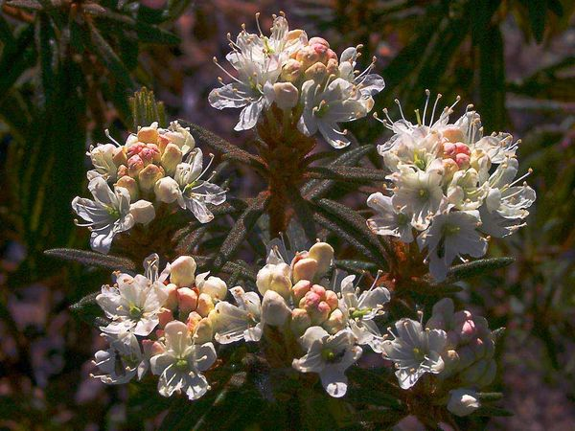
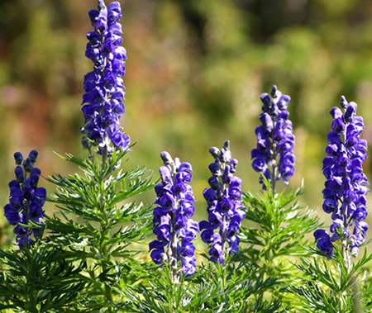
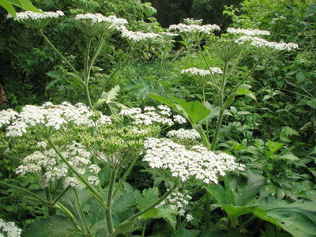
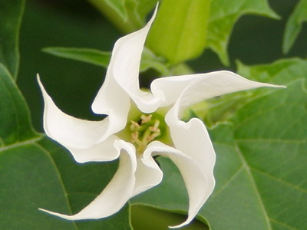
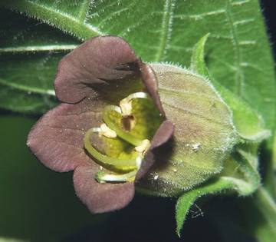
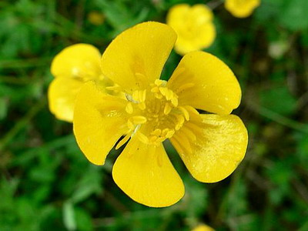

Slide 13
Вороний глаз
Часто в еловом лесу можно встретить оригинальное растение - вороний глаз. Это растение имеет очень характерный облик, его можно узнать сразу. высокий стебель, четыре крупных листа, а наверху — в окружении околоцветника — сизо-черную ягоду. Листья растения заостренные, с тремя жилками, длиной до 14 см и шириной до 8 см. Цветок один, зеленовато-белый, цветет в мае—июне, плод — ягода, созревает в июле—августе. Растение обычно в хвойных лесах, среди кустарников, часто встречается в ельниках вместе с кислицей.
Следует помнить, что растение очень ядовито – все его части, особенно корневище и ягоды, содержащие опасные для здоровья человека . Иногда в народной медицине используют настойку травы вороньего глаза для лечения невралгии, мигрени, нарушения обмена веществ.
Цветет вороний глаз в конце весны. Но цветение его обычно проходит никем не замеченным. Цветки растения хотя и не слишком мелкие, но ничем не выделяются, так как имеют невзрачную зеленоватую окраску. Они не привлекают к себе особого внимания.
Цветок вороньего глаза таков, что трудно сказать, давно ли он распустился. Внешний вид его в начале цветения почти такой же, как и в конце. Листочки околоцветника и тычинки после цветения не опадают, остаются на растении. Эти части цветка со временем постепенно засыхают, а пестик превращается в плод - небольшую черную - ягоду. Темная ягода заметна гораздо лучше, чем цветок, она всегда привлекает внимание.

Slide 14
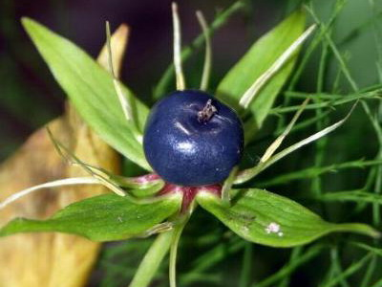

Slide 15
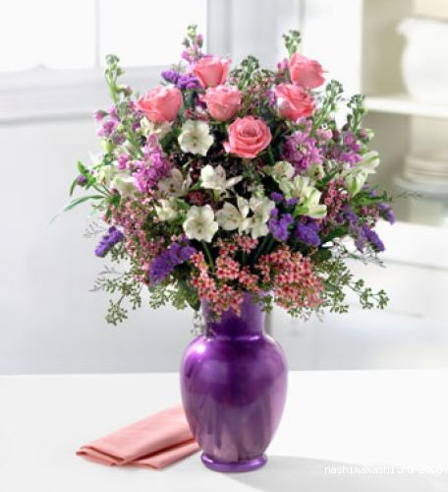
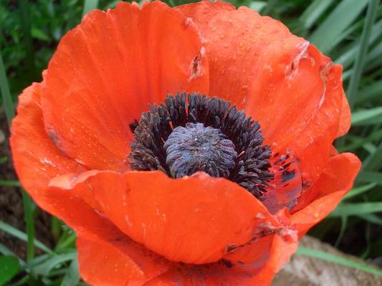
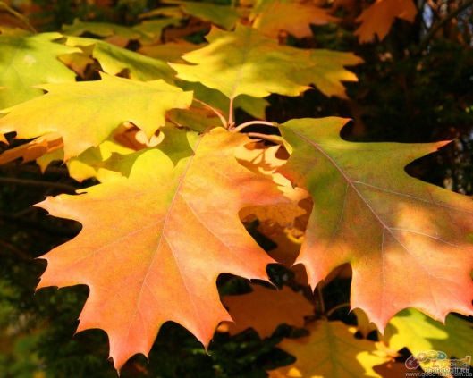
Загадки
Нарядные сестрички Весь день гостей встречают, Медом угощают. (цветы)
Круглый, зрелый, загорелый, Нам попался на зубок, - Расколоться он не смог. А попал под молоток - Хрустнул раз... и треснул бок. (мак)
Весной вырастают, А осенью опадают. (листья)

Slide 16
Приметы
- Клевер сближает свои листочки, наклоняется — перед ненастьем.
- Когда одуванчик сжимает свой шар, будет дождь.
- Цветы сильнее пахнут перед дождем.
- Если съесть пятилепестковый цветок сирени – то повезет.
- Если цветок календулы не раскроется до семи часов утра - будет буря.
- Если цветок, который цветет летом, расцветает в доме зимой - к несчастью.
- Кто держит в руках траву белену, тот не боится никакой опасности.
- Краденые семена - лучше всходят.
- Утром трава сухая - к ночи ожидай дождя.

Slide 17
Пословицы
- Растенье — земли украшенье.
- Зелёный наряд радует взгляд.
- Зелёная ограда — живая отрада.
- Растенье — берегам спасенье.
- Больше землю удобряй - выше будет урожай.
- Больше снега на полях - больше хлеба в закромах.
- Бурьян уничтожаешь - урожай поднимаешь.
- В землю крошки, из земли лепёшки.

Slide 18
Цветы

Slide 19
Природа радует нас многообразием видов и роскошью зеленого убранства, маленькие и большие обитатели лесов, полей и лугов трудятся днем и ночью, вырабатывая кислород и украшая собой окружающий мир.
Однако, далеко не каждое растение является нашим другом. Среди самых красивых и безобидных, на первый взгляд, цветов попадаются очень ядовитые и опасные для жизни растения.
В то время как большинство людей знают о том, что им следует остерегаться ядовитого плюща с миндалевидными листьями, далеко не каждый осведомлен о сотнях других видах ядовитых растений, которые растут в лесу или в саду рядом с домом.
Некоторые из них хорошо знакомы или, возможно, о них рассказывали. Самое главное, чтобы можно было узнавать ядовитые растения леса, и избегать с ними близкого контакта (Авран, Аконит, Багульник, Барвинок, Беладонна - расавка…)

Slide 20
Борщевик
Двухлетнее травянистое растение борщевик из семейства зонтичных известно всем. Оно растет на лугах, опушках, вдоль дорог. В высоту борщевик достигает 2,5 м, имеет полый стебель, большие листья и белые цветки, собранные в зонтики. Встречается два вида борщевика: обыкновенный и пушистый, и оба представляют опасность в течение всего лета. Даже срубленное, увядшее растение способно навредить ребенку, особенно тому, кто любит мастерить из стеблей трубочки, дудочки, брызгалки и лодочки.
Все части этого ядовитого растения содержат эфирные масла и другие активные вещества. Капля сока борщевика при попадании на кожу или слизистую может вызвать сильнейшие ожоги, сопровождающиеся болью, покраснением, волдырями, эрозией (неглубокие повреждения кожи, заживление проходит благоприятно, без образования рубцов). Не разрешайте детям не только рвать растение, но даже просто играть в его зарослях.
Берегите себя и детей!!! Не будьте беспечны на прогулках в парках, на дачах, в лесу и т.п.
Далее, для более подробного ознакомления с историей, действием и борьбой с этим растением, приведу статьи о борщевике...

Slide 22
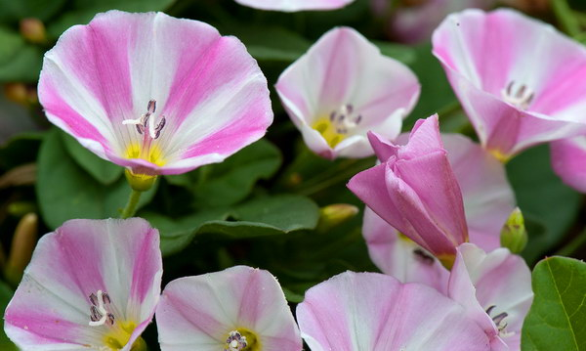
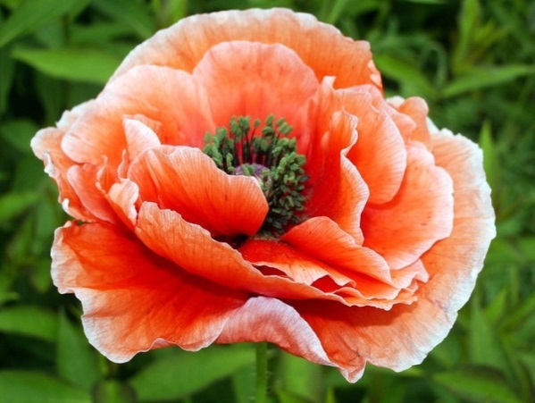
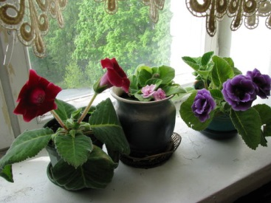
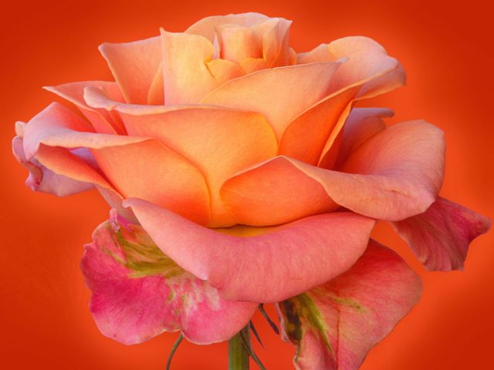
Загадки
Листок - стрелочкой, Цветок - тарелочкой, А стебель-былинка Завит, как пружинка. Ответ (Вьюнок).
Солнце жжёт мою макушку, Хочет сделать погремушку. Ответ (Мак).
Очищают воздух, Создают уют, На окнах зеленеют, Круглый год цветут. Ответ (Цветы).
Из нарядной яркой чашки Угощаются букашки. Ответ (Цветок).

Slide 23
Приметы
- Дарить желтые цветы — это к будущей разлуке.
- На сцене не стоит использовать живые цветы – не удастся спектакль.
- Не стоит подбирать сорванные цветы – к смерти.
- Увидеть, как цветет папоротник на Ивана-Купала – открыть множество тайн.
- Папоротник приносит удачу в азартных играх.
- Фикус забирает у человека энергию.
- Розан цветет если кто-то заболеет.
- Монстера – к разлуке супругов.
- Если Вам подарили цветок в горшке, непременно надо дать за него символический выкуп, чтобы рос лучше.

Slide 24
Пословицы
- Аленький цветок бросается в глазок.
- Весна богата на цветы, а осень — на снопы.
- Где цветок, там и медок.
- И красивые цветики ядовиты бывают.
- На цвет и пчёлка летит.
- Не расти траве после осени; не цвести цветам зимой по снегу.
- Один цветок не делает весны.
- У красивого цветка жизнь обычно коротка.

Slide 25
Насекомые

Slide 26
Паук каракут
Нужно остерегаться укуса паука каракурта. Обычно этот блестящий черный паук с ярко-красными пятнышками на верхней части брюшка находится среди камней.
Укус его для человека смертельно опасен. От него гибнут даже такие крупные животные, как лошадь или верблюд. Яд каракурта в 15 раз сильнее яда гремучей змеи! Маленькое красное пятнышко, которое появляется на месте укуса, вскоре пропадает. Через 15 минут начинает сильно болеть живот, грудь, немеют ноги. Возникает психическое возбуждение. Оно сопровождается сильной головной болью, головокружением, судорогами, удушьем, аритмией и посинением лица. Пульс замедляется, немеют руки и ноги. Через 1 — 2 дня человек может погибнуть, если ему не помогут медики. Изредка люди выздоравливают сами, пережив несколько страшных дней. На теле появляется сыпь, после чего начинается медленное восстановление, которое растягивается на 2 — 3 недели и более.

Slide 27
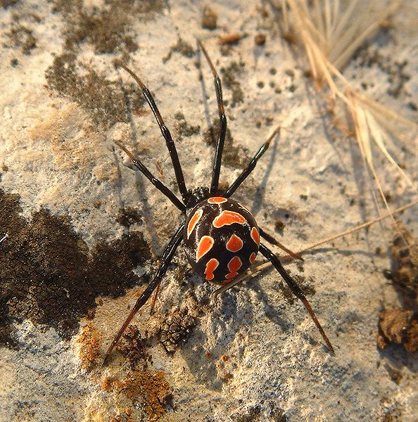

Slide 28
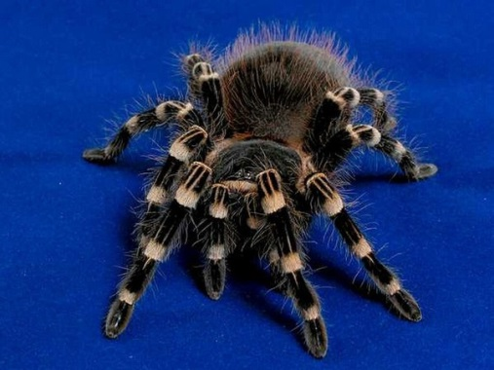
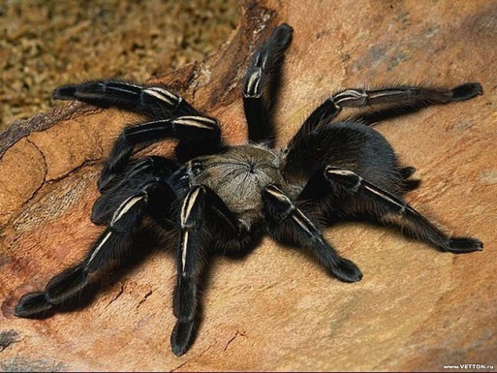
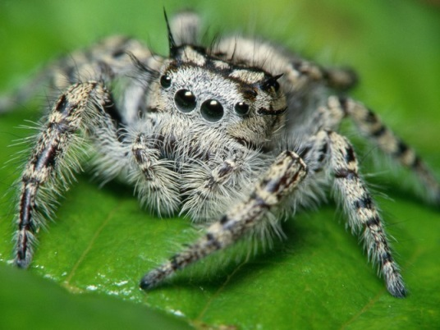
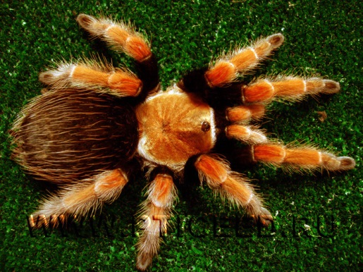
Загадки
Сеть, прозрачную, как тень, Ткет искусно целый день. Как коричневый сучок В центре сетки … (паучок).
Это что за сеточка На зелёных веточках? Кто без ниток и без рук Сплёл ту сеточку?
(паук).
Ткач маленький и ловкий Ткёт сети со сноровкой. У него есть восемь ножек, И поймать он муху может. (паук).
Растянул он свои сети, Даже муха не заметит - Попадётся " на крючок", А поймает ... .
(паучок).

Slide 29
Приметы
- Паук в доме – знак процветания и счастья.
- Пауки прячутся — к непогоде.
- Найдешь паука на одежде — к обновке.
- Видеть ползущего паука на полу – грядущее движение.
- Присутствие паучков в доме – символизирует зажиточную жизнь в будущем.

Slide 30
Пословицы
- Где паук, там и паутина.

